Slide 1
“Земля – це книга, у якій історія твого народу”

Slide 2
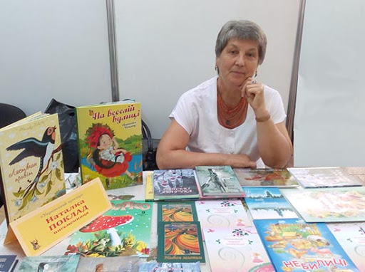
Наталка Поклад

Slide 3
Наталка Поклад народилася у 1951 р. на Вінничині. Вона і письменниця, і публіцист, і перекладач. За свою творчість отримала декілька літератур-них премій. Має багато збірок віршів.

Slide 4

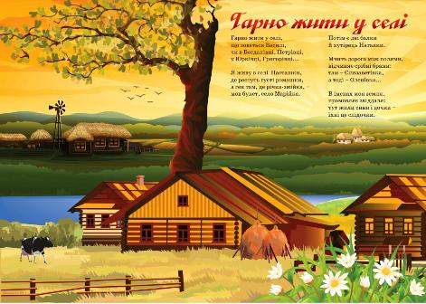

Slide 5




Slide 6
Наталка Поклад “Гарно жити у селі” с.87
Чим схожі назви сіл, про які йдеться у вірші?

Slide 7
Як вони утворилися?
Знайдіть порівняння.
Річка – , село Марійка –
Які ознаки річки і села вони пе-редають?
Які слідочки має на увазі поете-са?

Slide 8
Знайдіть вислови, що вжиті у переносному значенні.
Знайдіть рими.

Slide 9
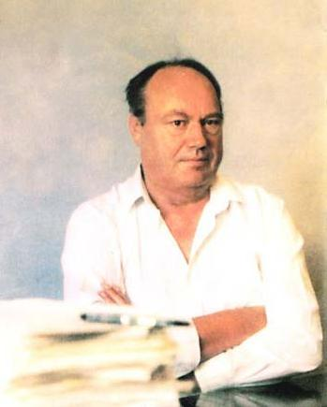
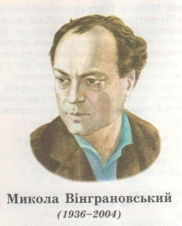
Микола Вінграновський

Slide 10





Slide 11
Микола Вінграновський народився на Миколаївщині у 1936 році. Його дитинство припало на воєнні та післявоєнні важкі роки. Закінчивши Київський інститут, він став кінорежисером, актором. Писав вірші для дорослих, для дітей. За творчу діяльність отримав Державну премію імені Т. Шевченка.

Slide 12
М. Вінграновський “Сама собою річка ця тече…”с.88
Знайдіть порівняння.
маленька річечка-
ця річечка-
люблю -

Slide 13
З яким почуттям поет описує свій рідний куточок?
Знайдіть слова з переносним значенням.
Знайдіть рими.

Slide 14
Характеристика вірша
Автор
Жанр
Головна думка

